Slide 2
Тема: «Культурне життя козацької України»

Slide 3
Основні завдання:
1. Показати діяльність та
значення братських шкіл,
колегіумів, академій;
2. Розглянути джерела про вивчення історії козаччини;
3. Охарактеризувати усну народну творчість козацької доби;
4. Дізнатись детальніше про живопис та архітектуру доби барокко.

Slide 4
Перевірка домашнього завдання:
1.Слово «козак» у перекладі означає:
вільна людина
2. Перша Запорозька Січ була заснована:
Дмитром (Байдою) Вишневецьким

Slide 5
Перевірка домашнього завдання:
3. Національно-визвольна війна українського народу розпочалася:
1648 р.
4. Останній гетьман України:
К.Розумовський

Slide 6
Культура – сукупність матеріальних та духовних цінностей, створених людством
протягом його історії.

Slide 7
КУЛЬТУРА
Освіта і наука
Література
Живопис
Архітектура
Музика

Slide 8
Література козацької доби:
Літопис - історико-літературний твір, в якому оповідь велася за роками.

Slide 9
Усна народна творчість:
Історичні пісні;
- думи;
- балади;
- легенди;
- перекази.

Slide 11
Освіта козацької доби
Братські школи;
- колегіуми;
- академії.
Петро Могила

Slide 12
Образотворче мистецтво
Розпис храмів
“Козак-Мамай”

Slide 13
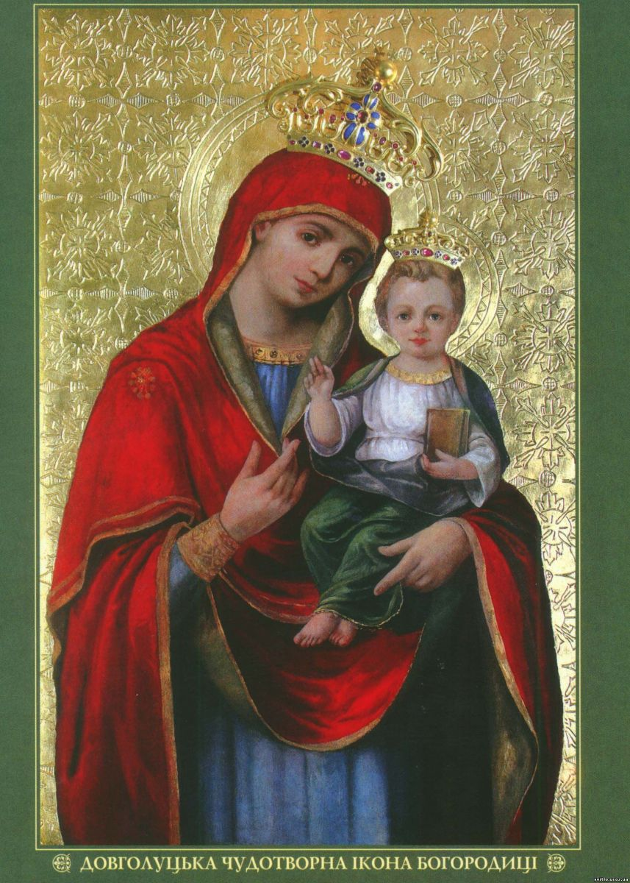
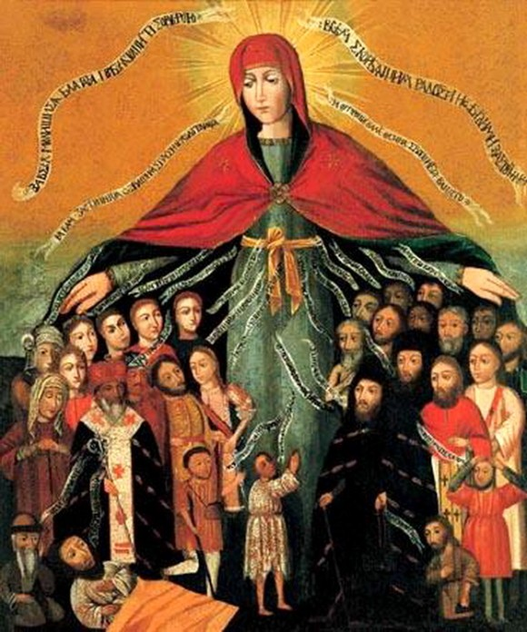
Ікона Божої Матері
ікона Покрови Богородиці

Slide 14
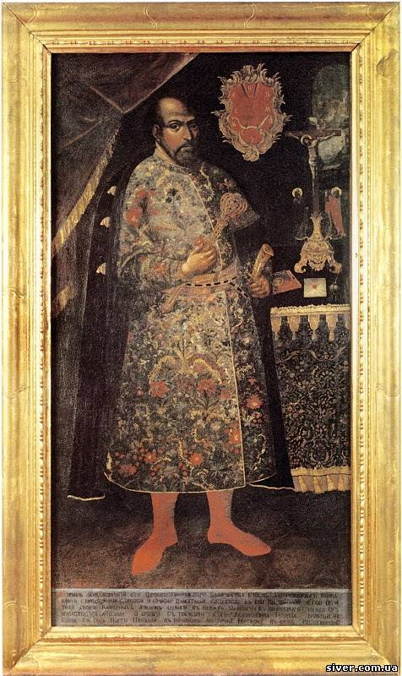
Стародубський полковник Михайло Миклашевський

Slide 15
Архітектура “козацьке барокко”:
Оборонні замки;
- храми;
- монастирі

Slide 16
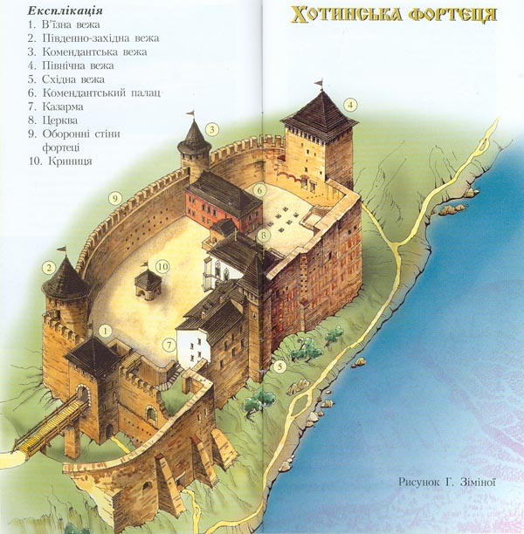
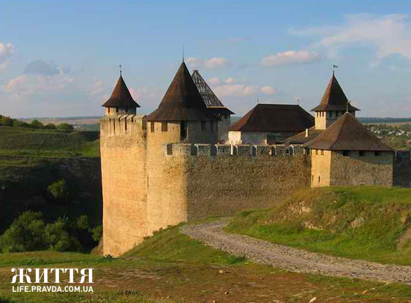
Хотинський замок

Slide 17
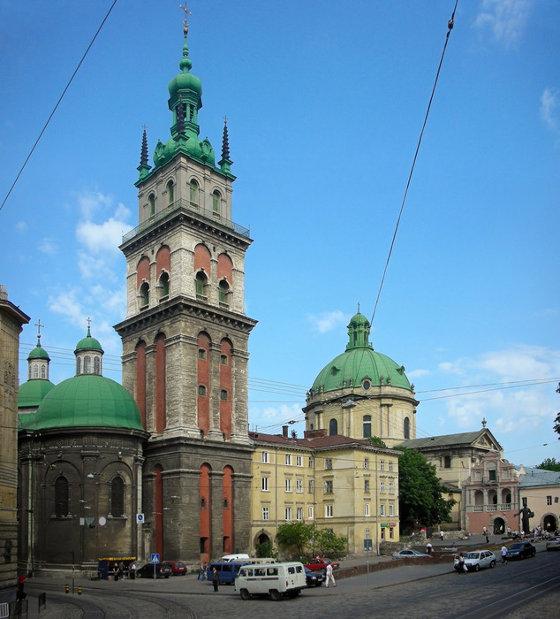
Успенська (Волоська) церква у Львові

Slide 18
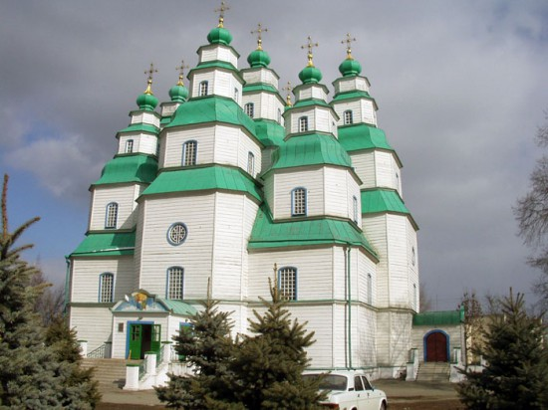
Троїцький собор у Новомосковську

Slide 19
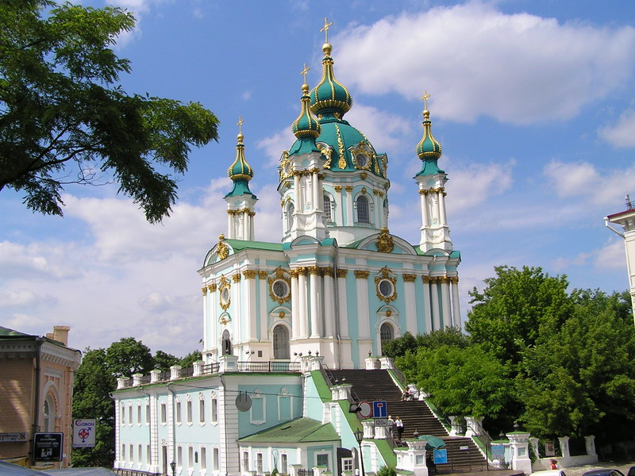
Андрі́ївська це́рква у києві

Slide 20
Музика доби козаччини
1. Історичні пісні;
2. думи;
3. Церковні пісні.
Пам’ятник
Остапу Вересаю

Slide 21
Домашнє завдання: 1.Опрацювати матеріал підручника § 18 2.Використовуючи додаткову літературу, підготувати інформацію про пам’ятку часів козацтва в нашому районі.

